Slide 1
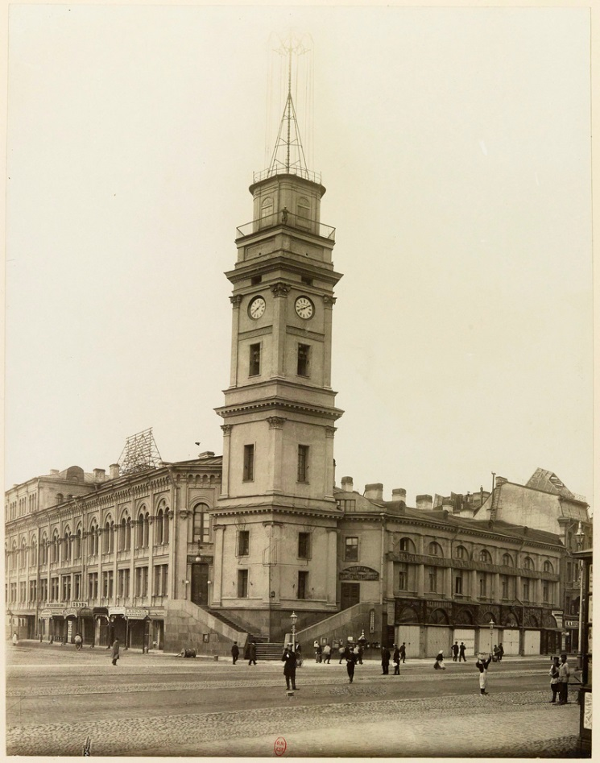
ТЕМА 16 Организация местного самоуправления в пореформенное время.

Slide 2
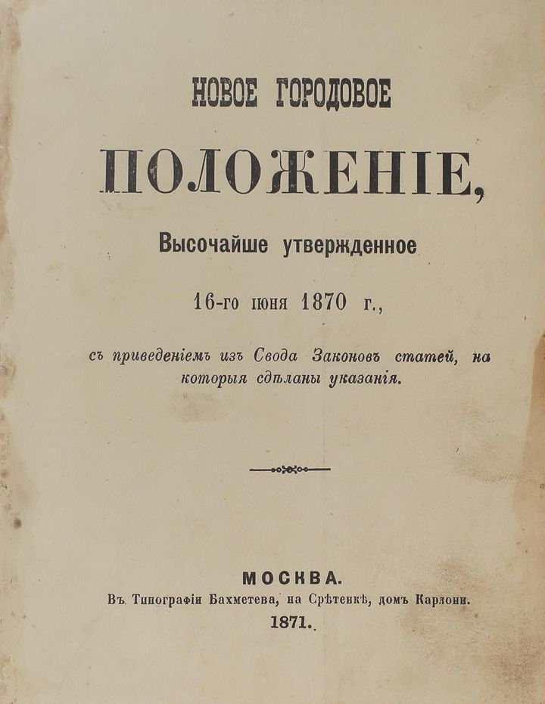
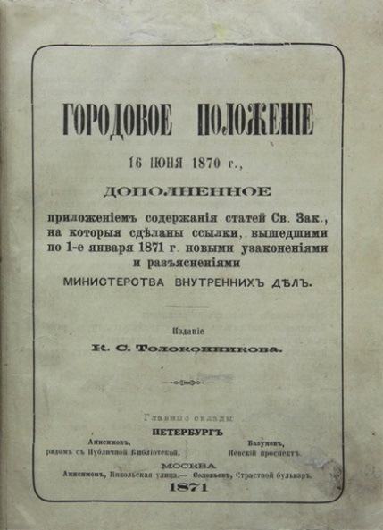
Указ Александра II «О высочайшем утверждении Городового положения 16 июня 1870 г.»

Slide 3
Функции городской думы
1) назначение выборных должностных лиц;
2) назначение содержания должностным лицам городского
общественного управления;
3) установление городских сборов и налогов;
4) сложение недоимок по городским сборам;
5) определение предметов городских расходов;
6) рассмотрение отчетов о деятельности исполнительной власти;
7) утверждение постановлений по делам городского благоустройства;
8) утверждение плана города и др.;
9) принятие мер по охранению народного здравия;
10) думам дозволено, в случаях чрезвычайных, утверждать особые исполнительные комиссии»
11)в городских думах рассматривались и прошения частных лиц.

Slide 4
Основные функции управы
1) ведение дел городского хозяйства и общественного управления;
2) ведение текущих дел по городскому хозяйству;
3) исполнение определений думы;
4) составление проектов городских смет;
5) взимание и расходование городских сборов;
6) предоставление думе отчетов о своей деятельности» .
7) городским управам «предоставлялось право утверждать
планы и фасады частных зданий» , «разрешать устройство в городах фабрик,
заводов и других промышленных заведений»

Slide 5
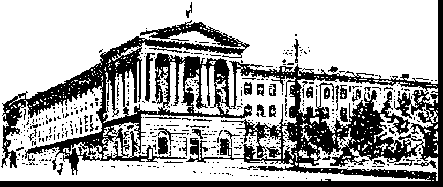
Структура городской управы
1) хозяйственного – из двух членов, двух помощников и одного стола;
2) распорядительного – в составе старшего члена управы, двух помощников и двух
столов;
3) счетного – из одного члена, двух помощников и одного стола;
4) особого – из одного члена, одного помощника и одного стола.

Slide 6
По инициативе Устимовича в Курске было открыто Курское реальное училище (1873), под которое было отдано здание городской управы; был сооружён первый водопровод с водонапорной башней, установлено газовое освещение на улицах, общественные справочные тумбы, приобретён дом для больницы, открыта богадельня, произведён капитальный ремонт и установка гербов г. Курска на Московских шпилях, организован сбор пожертвований на памятники Ф. А. Семёнову, А. С. Пушкину, генерал-лейтенанту С. А. Хрулёву. У. проявлял заботу о городском хозяйстве даже в мелочах, тратя на это подчас собственные деньги. Под псевдонимом Полтавин писал и публиковал стихи патриотического характера.
Прокопий Адрианович Устимович (1.12.1838 — 3.7.1899, Курск) — действительный статский советник, почётный гражданин Курска., первый всесословный голова города Курска

Slide 7
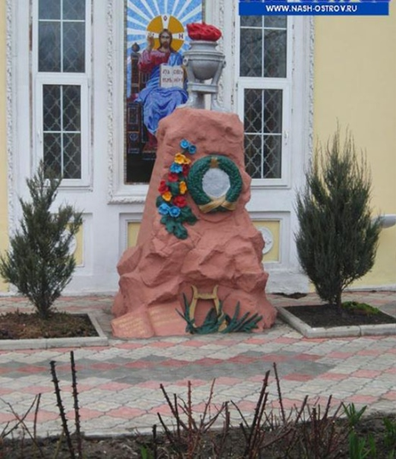
Пока кто жив, Пусть тот живет Свободной жизнью без запрета. Но пусть он Родине несет Не пыль с дорог, А искру света.
П. Устимович
Памятник П.А. Устимовичу на Херсонском кладбище

Slide 8
